Slide 1

Интеллектуальные материалы
в машиностроительных узлах
Перспективы применения
Характеристики, управление, эффективность
Сухов Н. М.
1

Slide 2

Обзор интеллектуальных материалов
Группа | Воздействие | Отклик и применение
Память формы (сплавы, полимеры) | Температура | Восстановление формы Муфты, термоприводы
Пьезоэлектрики | Электрическое поле или нагрузка | Деформация и сигнал Датчики, виброгашение
Магнитострикционные | Магнитное поле | Деформация Точные приводы
Магнито- и электрореологические | Магнитное или электрическое поле | Сопротивление сдвигу Демпферы, муфты
Электроактивные полимеры | Электрическое воздействие | Деформация Гибкие приводы
Выборочный обзор [6, 7]. Группы могут пересекаться, например у пьезополимеров.
Сухов Н. М.
2

Slide 3
Две группы для подробного разбора
NiTi — сплав с памятью формы.
PZT — семейство пьезокерамик.
Критерий | Память формы: NiTi | Пьезоэффект: PZT
Воздействие | Температура | Электрическое напряжение
Движение | Фазовое превращение | Малая упругая деформация
Применение | Терморегулируемая муфта | Активное виброгашение
Ограничение | Охлаждение и гистерезис | Ход и условия нагружения
Эти группы заданы темой: муфта и виброгашение [1, 3]
Сухов Н. М.
3

Slide 4
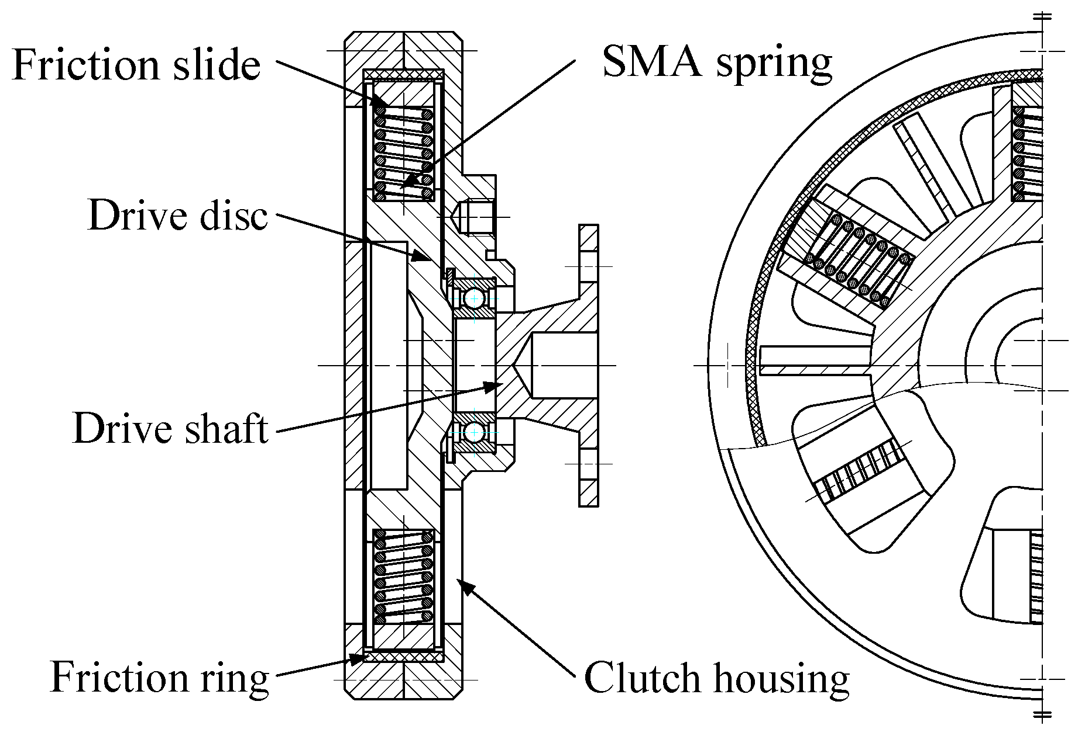
Муфта вентилятора с памятью формы
Нагрев NiTi-пружин усиливает прижим фрикционных элементов
Охлаждение уменьшает передаваемый момент
19,04 Н·м при 100 °C
Расчёт для восьми пружин, не испытание готовой муфты [2]
Рисунок 1 — Муфта с пружинами из сплава с памятью формы [2]
Сухов Н. М.
4

Slide 5
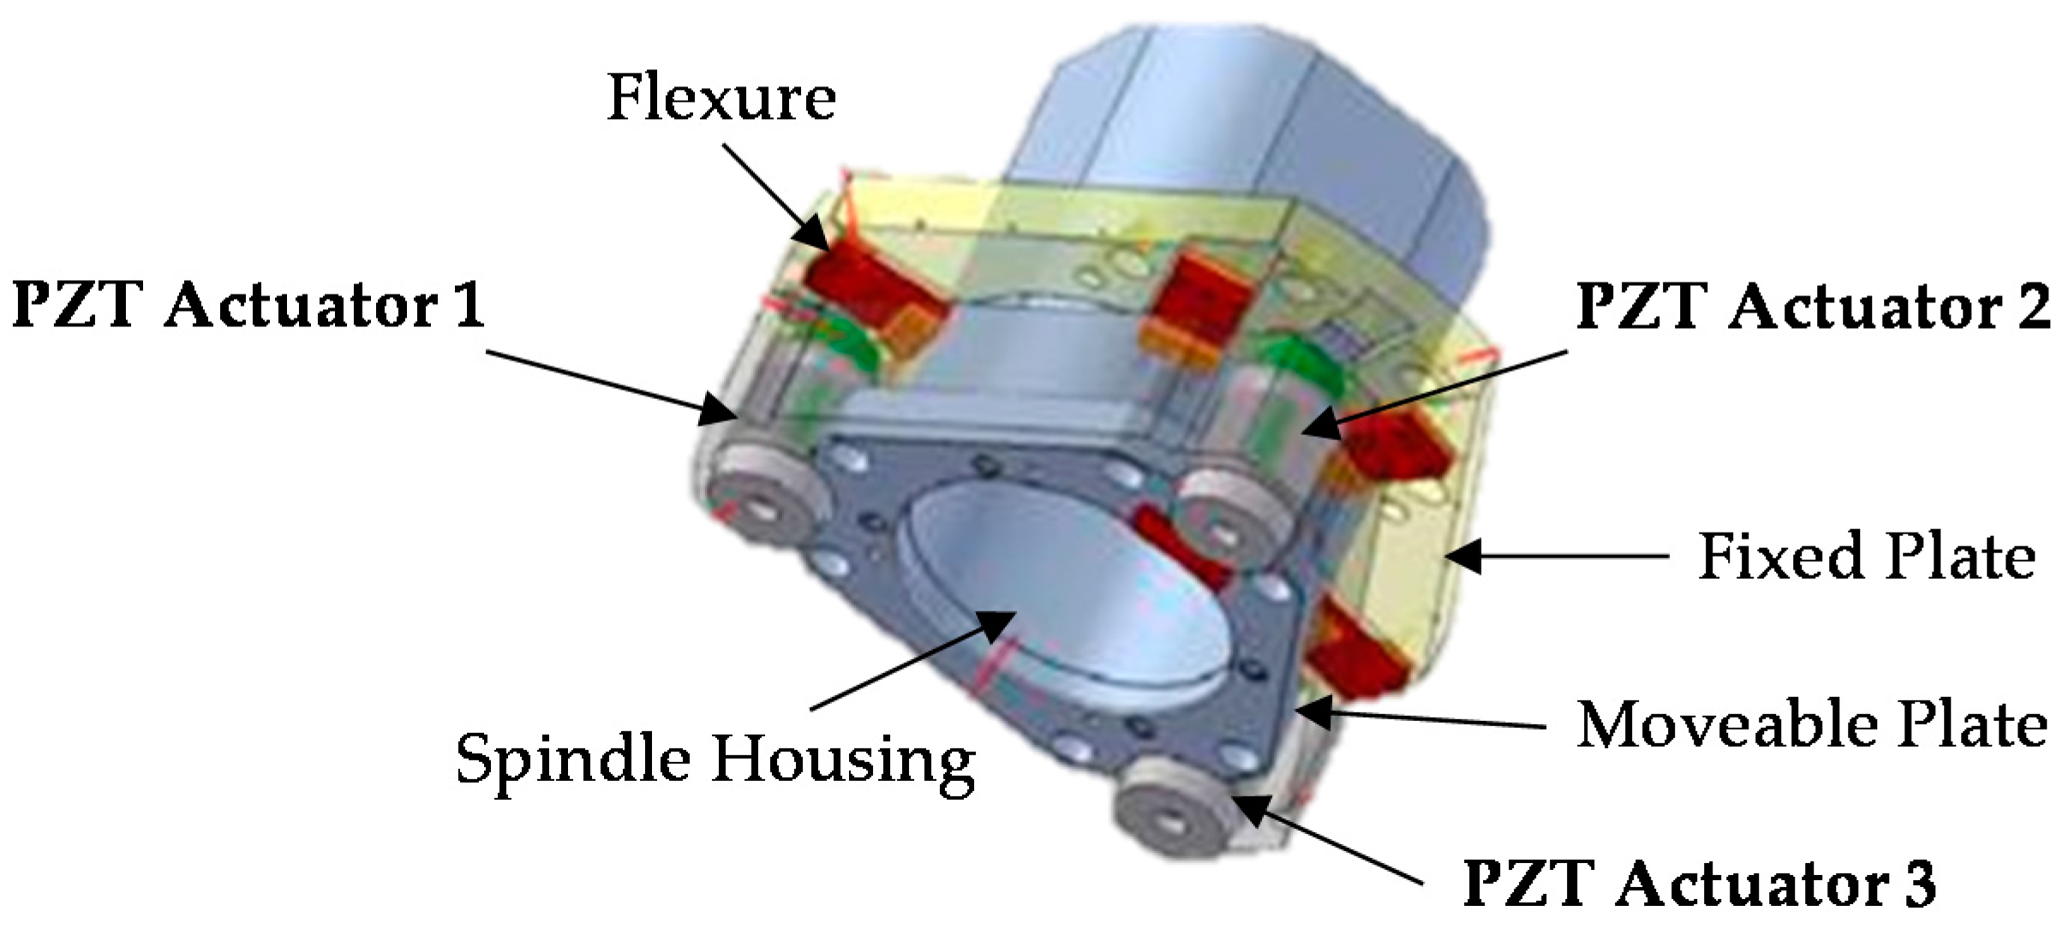
Пьезоэлектрическое виброгашение
Fₐ = −g·ẋ
Акселерометр, фильтр
и интегратор дают оценку
скорости ẋ
Регулятор и усилитель
задают напряжение PZT
Рисунок 2 — Пьезоактивный модуль
шпинделя, конструкция из работы [3]
Сила против скорости добавляет демпфирование
Сухов Н. М.
5

Slide 6
Расчётная модель узла
mẍ + cẋ + kx = F₀ sin(ωt) + Fₐ
Исходная величина | Значение
Масса m | 5 кг
Собственная частота fₙ | 100 Гц
Коэффициент ζ₀ | 0,02
Амплитуда силы F₀ | 10 Н
ωₙ = 2πfₙ = 628,3 с⁻¹
k = mωₙ² = 1,974 МН/м
c = 2ζ₀mωₙ = 125,7 Н·с/м
Гармоническая сила, неподвижное основание, одна мода.
Жёсткость пьезоветви включена в k. Исходные данные заданы для примера.
Сухов Н. М.
6

Slide 7
Расчёт демпфирования
Цель: ζ₁ = 0,10
g = 2mωₙ(ζ₁ − ζ₀) = 502,7 Н·с/м
На резонансе X = F₀ / (2ζk)
Режим при 100 Гц | ζ | Амплитуда X
Без управления | 0,02 | 126,7 мкм
С управлением | 0,10 | 25,3 мкм
Fₐ,амп = gωₙX₁ = 8,0 Н
Сухов Н. М.
7

Slide 8
Проверка пьезопривода
PI P-885.91: 32 мкм при 0–100 В, C = 3,1 мкФ [4]
Расчёт канала | Значение
Жёсткость ветви kₑ | 1,00 МН/м
Усилие на 1 В | 0,32 Н/В
Амплитуда ΔU | 25 В
Диапазон U | 35–85 В
Упругая передача
kₛ = 1,042 МН/м
kₚ = 25 Н/мкм
Iамп ≈ 49 мА
С запасом: 83 мА [5]
Полная динамическая сила ветви ≈ 26,6 Н, предварительное сжатие 375 Н.
Проверка относится к установившемуся режиму.
Сухов Н. М.
8

Slide 9
Эффективность около резонанса
−80 %
амплитуды
при 100 Гц
(в 5 раз, ≈ 14 дБ)
0,064 Вт
отводимой механической
мощности
Рисунок 3 — Расчётная АЧХ при F₀ = 10 Н. Электропотребление здесь не оценено
Сухов Н. М.
9

Slide 10
Ограничения и перспективы
Ограничения
Где применять
NiTi: охлаждение, гистерезис
и ресурс циклов
PZT: малый ход, ток усилителя
и предварительное сжатие
Контур: задержки, насыщение
и высшие моды
Муфты и зажимы
с редкими рабочими циклами
Опоры шпинделей
и точные механизмы
Совмещение активного канала
с пассивной несущей опорой
Пуск проверяют отдельно: управление включают до прохождения резонанса.
Доступного напряжения может не хватить при уже развитой вибрации.
Сухов Н. М.
10

Slide 11
Выводы
NiTi регулирует медленные температурные процессы
Пьезокерамика управляет вибрацией
в выбранной полосе частот
В расчёте при 100 Гц амплитуда составила
25,3 мкм вместо 126,7 мкм
Стендовые испытания должны подтвердить устойчивость,
ресурс и пользу для конкретного узла
Сухов Н. М.
11

Slide 12
Источники
1. A review of shape memory alloy research, applications and opportunities / J. M. Jani, M. Leary, A. Subic, M. A. Gibson // Materials & Design. — 2014. — Vol. 56. — P. 1078–1113. — DOI 10.1016/j.matdes.2013.11.084. — Текст : электронный.
2. A Novel Intelligent Fan Clutch for Large Hybrid Vehicles / R. Shu, H. Gong, G. Hu, J. Huang // Energies. — 2022. — Vol. 15, no. 12. — Art. 4308. — DOI 10.3390/en15124308. — Текст : электронный.
3. Real-Time Performance of Mechatronic PZT Module Using Active Vibration Feedback Control / F. Aggogeri, A. Borboni, A. Merlo [et al.] // Sensors. — 2016. — Vol. 16, no. 10. — Art. 1577. — DOI 10.3390/s16101577. — Текст : электронный.
4. P-882–P-888 PICMA® Stack Multilayer Piezo Actuators // Physik Instrumente (PI) : [сайт]. — URL: https://www.physikinstrumente.com/en/products/piezoelectric-transducers-actuators/p-882-p-888-picma-stack-multilayer-piezo-actuators-100810 (дата обращения: 18.10.2026). — Текст : электронный.
5. Piezoelectric Actuators : Components, Technologies, Operation // Physik Instrumente (PI). — URL: https://www.physikinstrumente.com/fileadmin/user_upload/pi_ceramic/files/catalog_CAT/PI_CAT128E_R3_Piezoelectric_Actuators.pdf (дата обращения: 18.10.2026). — Текст : электронный.
6. Tzou, H. S. Smart Materials, Precision Sensors/Actuators, Smart Structures, and Structronic Systems / H. S. Tzou, H.-J. Lee, S. M. Arnold // Mechanics of Advanced Materials and Structures. — 2004. — Vol. 11, no. 4–5. — P. 367–393. — DOI 10.1080/15376490490451552. — Текст : электронный.
7. High-Speed Electrically Actuated Elastomers with Strain Greater Than 100% / R. Pelrine, R. Kornbluh, Q. Pei, J. Joseph // Science. — 2000. — Vol. 287, no. 5454. — P. 836–839. — DOI 10.1126/science.287.5454.836. — Текст : электронный.
Сухов Н. М.
12

Slide 13

Спасибо за внимание!
Сухов Н. М.
15

